Slide 1

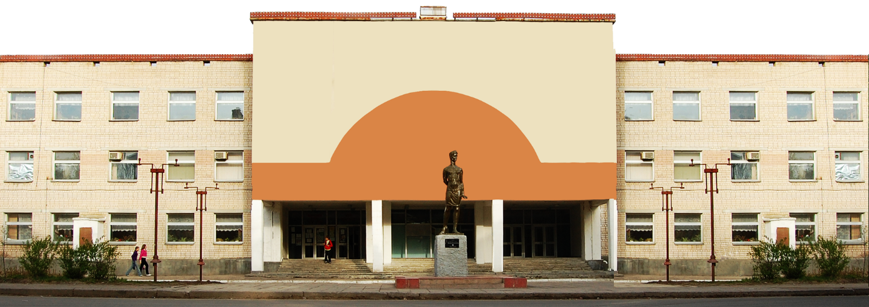
Муниципальное Общеобразовательное Учреждение
«Средняя Общеобразовательная Школа №72»
ЕГЭ- 2019. МЕХАНИКА.
Задачи 25,29.
Презентацию подготовил
учитель физики – информатики
В.С.Дубовик
г. Саратов
2018 – 2019 уч. г.

Slide 2
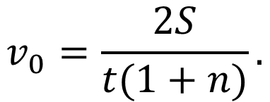
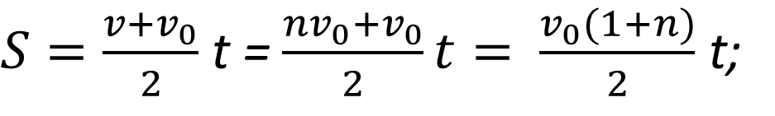
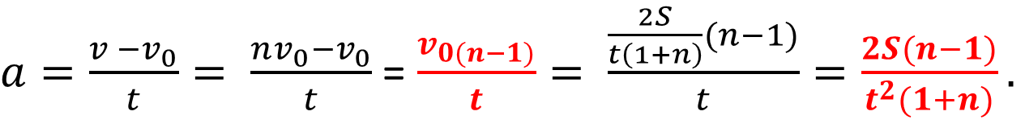
Задача№1. Тело, двигаясь равноускорено, увеличило свою скорость в n раз за время t и при этом прошло путь S. Найдите ускорение а и начальную скорость тела v₀.
Дано:
V = nV₀
t
S
V₀-?
а-?
Решение:
Воспользуемся формулой для перемещения при равноускоренном движении:
$S=\frac{v+v_{0}}{2}$ t = $\frac{nv_{0}+v_{0}}{2}t= \frac{v_{0}(1+n)}{2}$ t;
$$v_{0}=\frac{2S}{t(1+n)}.$$
$a=\frac{v −v_{0}}{t}= \frac{nv_{0}−v_{0}}{t}$ = $\frac{v_{0(n−1)}}{t}= \frac{\frac{2S}{t\left(1+n\right)}(n−1)}{t}=\frac{2S(n−1)}{t^{2}(1+n)}.$

Slide 3
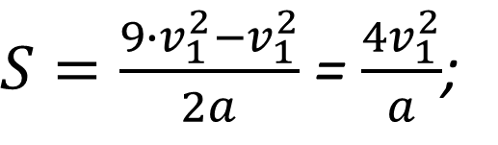
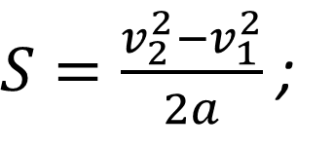
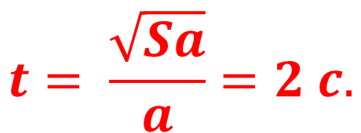
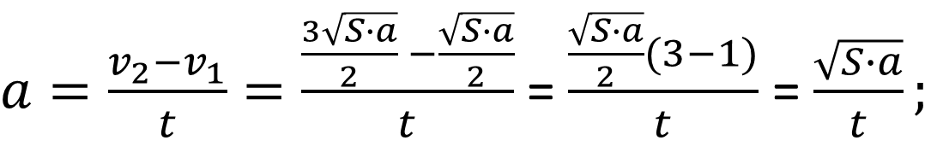
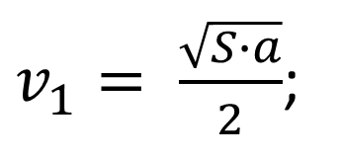
Задача№2. Материальная точка, двигаясь равноускорено по прямой, за время t увеличила скорость в три раза, пройдя путь 20 м. Найдите t, если ускорение точки равно 5м/с²?
Дано:
V₂ = 3V₁
а = 5м/с²
S = 20м
t-?
Решение:
Воспользуемся формулой для перемещения при равноускоренном движении:
$S=\frac{v_{2}^{2}−v_{1}^{2}}{2a}$ ;
$v_{1}= \frac{\sqrt{S∙a}}{2}$;
$S=\frac{{9∙v}_{1}^{2}−v_{1}^{2}}{2a}$ = $\frac{4v_{1}^{2}}{a}$;
$a=\frac{v_{2}−v_{1}}{t}=\frac{\frac{3\sqrt{S∙a}}{2} −\frac{\sqrt{S∙a}}{2}}{t}$= $\frac{\frac{\sqrt{S∙a}}{2}(3−1)}{t}$ = $\frac{\sqrt{S∙a}}{t};$
$$t= \frac{\sqrt{Sa}}{a}=2 c.$$

Slide 4
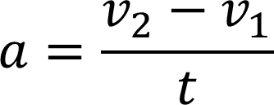
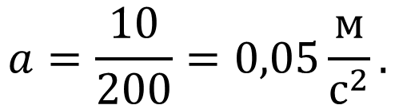
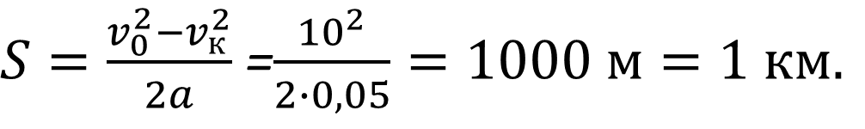
Задача№3. Тело замедлялось с постоянным ускорением и последние 10 м/с перед остановкой скорость тела упала за 200 секунд. Какой путь прошло тело за это время? (Досрочный ЕГЭ 2019)
Дано:
ΔV = 10м/с
Δt = 200с
V_{к} = 0м/с
V₀ = 10м/с
S-?
Решение:
$$a=\frac{10}{200}=0,05\frac{м}{с^{2}}.$$
$S=\frac{v_{0}^{2}−v_{к}^{2}}{2a}$ =$\frac{{10}^{2}}{2∙0,05}=1000 м=1 км.$

Slide 5
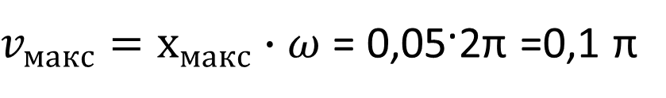
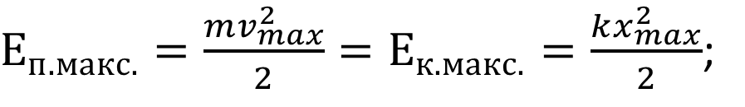
Задача№4. Небольшой груз массой 200 г совершает гармонические колебания по закону х = 0,05sin(2πt). Чему равна максимальная кинетическая энергия груза? Ответ выразите в мДж, округлив до целых. (Пробный тест ЕГЭ №12 по физике в формате ЕГЭ 2019 года)
Решение:
Дано:
m = 0,2кг
х = 0,05sin(2πt)
E_{к}-?
$Е_{п.макс.}=\frac{mv_{max}^{2}}{2}=Е_{к.макс.}=\frac{kx_{max}^{2}}{2}$;
$v_{макс}^{}=х_{макс}∙ω$ = 0,05·2π =0,1 π
$Е_{к.макс.}=$ $\frac{0,2∙{(0,1∙π)}^{2}}{2}=0,1∙{\left(0,1∙π\right)}^{2}=0,1·{\left(0,314\right)}^{2}$ ≈ 10мДж

Slide 6
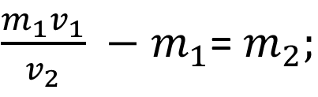
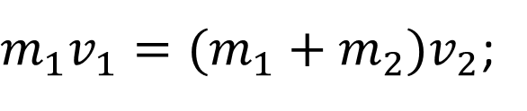
Задача№5. Ледокол массой 6000т, идущий с выключенными двигателями со скоростью 8 м/с наталкивается на неподвижную льдину и двигает ее впереди себя. Скорость ледокола уменьшилась при этом до 3 м/с. Определить массу льдины. (Тренировочный ким по физике в формате ЕГЭ 2019, вариант №11. Работа проводилась 21 января 2019 года.)
Решение:
Дано:
m₁ = 6·10⁶кг
V₂ = 3м/с
V₁ = 8м/с
m₂-?
Воспользуемся законом сохранения импульса:
$m_{1}v_{1}=(m_{1}+m_{2})v_{2}$;
$\frac{m_{1}v_{1}}{v_{2}} −m_{1}$= $m_{2};$
$m_{2}$= $\frac{\text{6·10}\text{6}\text{кг}·\text{8м/с} }{\text{3м/с} } −\text{6·10}\text{6}\text{кг}$=10$\text{·10}\text{6}\text{кг}$ = 10000т

Slide 7
Задача№6. Брусок равномерно двигают по горизонтальной поверхности. В процессе движения по этой поверхности он проходит два участка одинаковой длины с различными коэффициентами трения. Известно, что на первом участке модуль работы силы трения 2,5 Дж, а на втором участке модуль работы силы трения 7,5 Дж. При этом на втором участке коэффициент трения на 0,4 больше, чем на первом. Определите, чему равен коэффициент трения на втором участке.

Slide 8


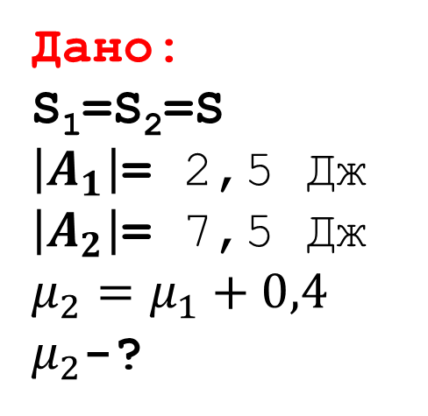
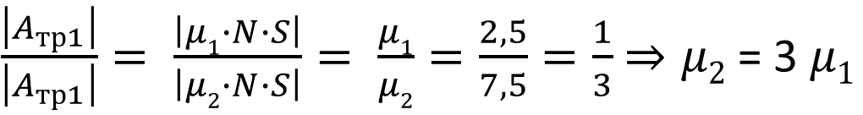


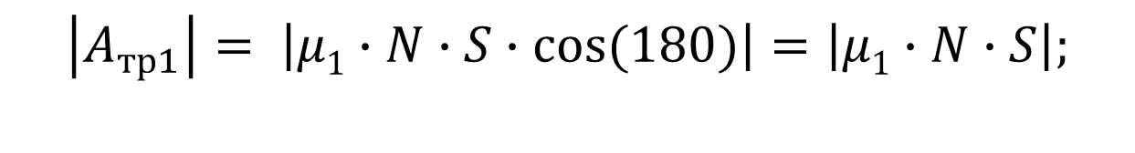

Дано:
S₁=S₂=S
$\left|A_{1}\right|$= 2,5 Дж
$\left|A_{2}\right|$= 7,5 Дж
$μ_{2}=μ_{1}+0,4$
$μ_{2}$-?
Решение:
$$\left|A_{тр}\right|= \left|F_{тр}∙S∙cos⁡(α)\right|=\left|μ∙N∙S∙cos⁡(α)\right|;$$
$$\left|A_{тр1}\right|= \left|μ1∙N∙S∙cos⁡(180)\right|=\left|μ1∙N∙S\right|;$$
$$\left|A_{тр1}\right|= \left|μ2∙N∙S∙cos⁡(180)\right|= \left|μ2∙N∙S\right|;$$
$\frac{\left|A_{тр1}\right|}{\left|A_{тр1}\right|}= \frac{\left|μ1∙N∙S\right|}{\left|μ2∙N∙S\right|}= \frac{μ1}{μ2}=\frac{2,5}{7,5}=\frac{1}{3}$ $⇒μ2$ = 3 $μ1$
$μ_{2}=μ_{1}+0,4$
$\text{3} μ1=μ_{1}+0,4$
$\text{2} μ1=0,4$
$μ1=0,2$
$μ2=0,6$

Slide 9
Задача№7. Небольшой кубик массой m = 1 кг начинает соскальзывать с высоты Н = 3 м по гладкой горке, переходящей в мёртвую петлю (см. рисунок). Определите радиус петли R, если на высоте h = 2,5 м от нижней точки петли кубик давит на её стенку с силой F = 4 Н. Сделайте рисунок с указанием сил, поясняющий решение.
H
O
R
h

Slide 10
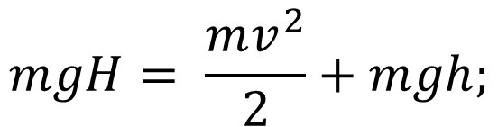
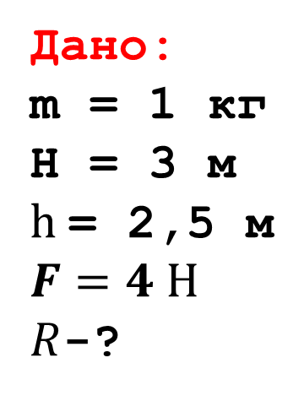
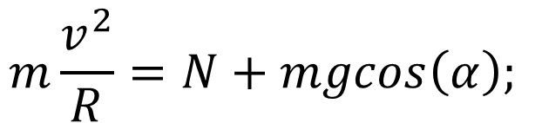
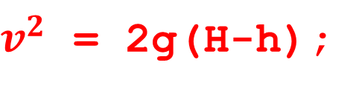
Решение:
Дано:
m = 1 кг
H = 3 м
$h$= 2,5 м
$$F=4 Н$$
$R$-?
Пусть скорость кубика на высоте h равна v, а в нижней точке петли потенциальная энергия кубика равна нолю. Тогда по закону сохранения механической энергии
$$mgH= \frac{mv^{2}}{2}+mgh;$$
$v^{2}$ = 2g(H-h);
Запишем второй закон Ньютона в проекциях на радиальное (ось Ох) направление в момент, когда кубик находится на высоте h:
N
H
O
α
h
x
R
mg
$$m\frac{v^{2}}{R}=N+mgcos\left(α\right);$$

Slide 11
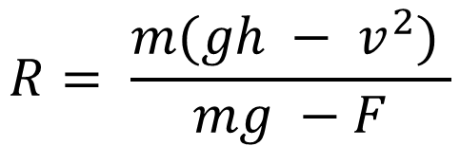
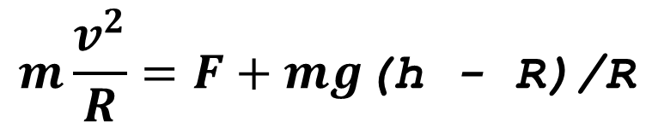
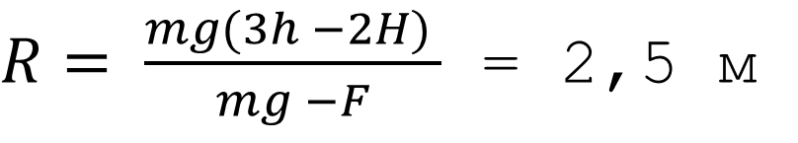
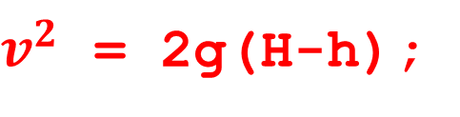
По третьему закону Ньютона N = F.
Из рисунка видно, что cos(α) = (h - R)/R.
$$m\frac{v^{2}}{R}=F+mg\text{(}\text{h}\text{ − }\text{R}\text{)/}\text{R}$$
N
H
O
α
$$R= \frac{m(gh − v^{2}) }{mg −F}$$
h
x
R
mg
$v^{2}$ = 2g(H-h);
$R= \frac{mg(3h −2H) }{mg −F}$ = 2,5 м

Slide 12
Задача№8. Небольшое тело массой М = 0,99 кг лежит на вершине гладкой полусферы. В тело попадает пуля массой m = 0,01 кг, летящая горизонтально со скоростью v_{o} = 100 м/с, и застревает в нём. Пренебрегая смешением тела за время удара, определите радиус сферы, если высота, на которой тело оторвётся от поверхности полусферы, h = 0,7 м. Высота отсчитывается от основания полусферы.

Slide 13
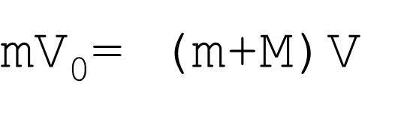
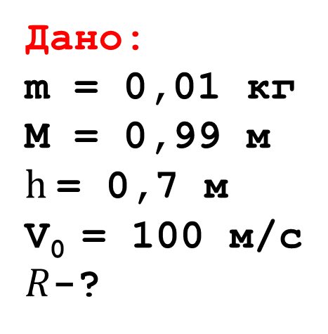
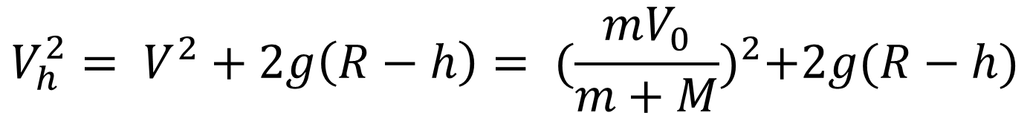
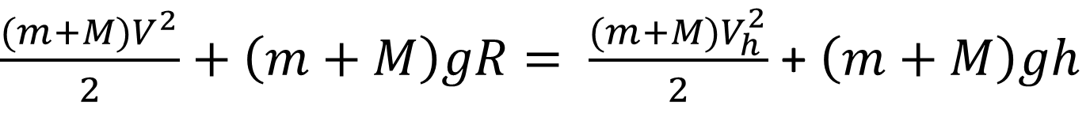
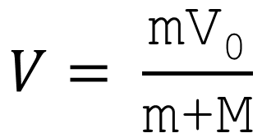
Решение:
Дано:
m = 0,01 кг
M = 0,99 м
$h$= 0,7 м
V₀ = 100 м/с
$R$-?
\
V₀
\
R
α
Запишем закон сохранения импульса в проекции на горизонтальную ось для столкновения пули и тела.
h
O
mg
$\text{mV}\text{0}$= (m+M)V
x
$$V= \frac{\text{mV}\text{0}}{\text{m}\text{+}\text{M}}$$
Запишем закон сохранения энергии, чтобы найти скорость тела на высоте h от Земли.
$\frac{(m+M)V^{2}}{2}+\left(m+M\right)gR= \frac{(m+M)V_{h}^{2}}{2}$ + $\left(m+M\right)gh$
$$V_{h}^{2}= V^{2}+2g\left(R−h\right)= {(\frac{mV_{0}}{m+M})}^{2}+2g(R−h)$$

Slide 14
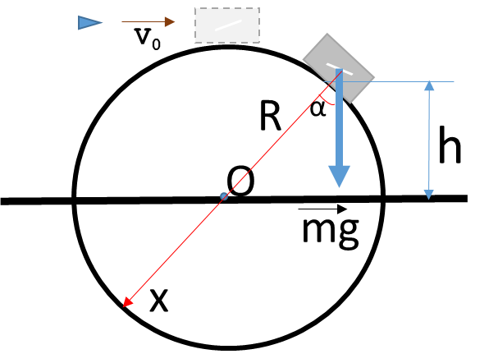

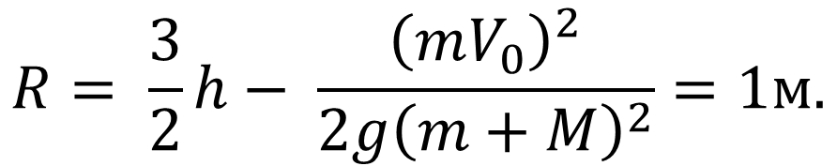
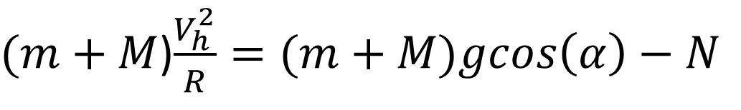
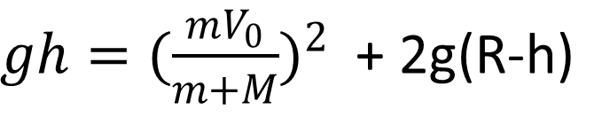

При движении тела по полусфере на него действуют сила тяжести и сила реакции опоры N. В проекции на нормаль к поверхности полусферы второй закон Ньютона имеет вид:
$(m+M$)$\frac{V_{h}^{2}}{R}=(m+M)gcos\left(α\right)−N$
Тело оторвется от поверхности в момент, когда сила реакции опоры будет равна нулю.
$$V_{h}^{2}=gh$$
Подставим это значение в полученное ранее уравнение и найдем радиус полусферы.
$gh={(\frac{mV_{0}}{m+M})}^{2}$ + 2g(R-h)
$$R= \frac{3}{2}h− \frac{{\left(mV_{0}\right)}^{2}}{2g{\left(m+M\right)}^{2}}=1м.$$

Slide 15

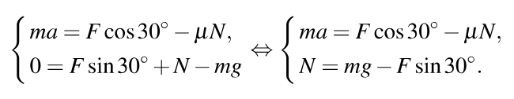
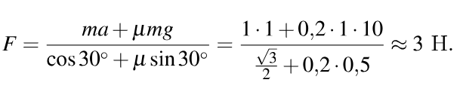
Задача№9. Брусок массой 1,0 кг движется по горизонтальной плоскости прямолинейно с постоянным ускорением 1 м/с² под действием силы F, направленной вверх под углом а = 30° к горизонту (см. рисунок). Какова величина силы F, если коэффициент трения бруска о плоскость равен 0,2? Ответ округлите до целых.

